Slide 1


Муниципальное дошкольное образовательное автономное учреждение «Детский сад № 108 общеразвивающего вида с приоритетным осуществлением социально-личностного развития воспитанников «Почемучка» г.Орска
«Создание электронного портфолио педагога на Гугле -диске»
(мастер-класс)
Подготовила:
Добуш Г.В., старший воспитатель,
МДОАУ «Детский сад № 108» г.Орска

Slide 2

Так что же такое портфолио???
Портфолио педагога - это один из методов оценки профессионализма педагогов. Он включает материалы, демонстрирующие умения педагога решать задачи своей профессиональной деятельности, выбрать стратегию и тактику профессионального поведения.
Портфолио педагога - индивидуальная папка, в которой зафиксированы личные профессиональные достижения в образовательной деятельности, результаты обучения, воспитания и развития воспитанников, вклад педагога в развитие системы образования.
Электронное портфолио педагога - демонстрационный набор материалов, демонстрирующих умение педагога решать задачи своей профессиональной деятельности, выбирать стратегию и тактику профессионального поведения, и предназначен для оценки уровня профессионализма работника.

Slide 3
ВИДЫ
ПОРТФОЛИО
ПОРТФОЛИО СЕМЬИ
ПОРТФОЛИО ДОО
ПОРТФОЛИО коллектива
ПЕДАГОГИЧЕСКИЙ ПОРТФЕЛЬ
ПОРТФОЛИО педагога

Slide 4
ПРЕИМУЩЕСТВА ЭЛЕКТРОННОГО ПОРТФОЛИО:
объем информации в нем представлен шире и разнообразнее;
информация охватывает не только все аспекты деятельности работника, но и нормативно-правовую и справочную основу этой деятельности;
навигацию по разделам выполнять проще, нагляднее и быстрее.
Основными подходами к разработке и ведению Портфолио являются:
Компетентностный подход
Деятельностный подход
Системный подход

Slide 5
Структура Портфолио
Общие сведения
Документы
Папка профессиональных достижений педагога
Папка достижений воспитанников
Методическая работа
Методические разработки
Фото и видеоматериалы

Slide 6
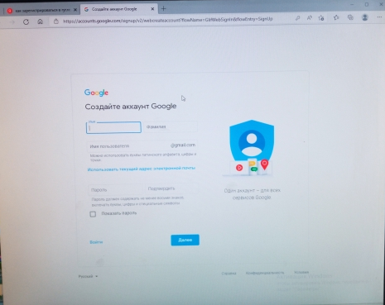
Практическая часть:
А сейчас предлагаем Вам познакомиться материалами по созданию электронного портфолио в браузере Гугол Хром в форме презентации.
Скачивание и установка
Итак, если вас все устраивает, то вы можете скачать себе Google Chrome и установить его на любое из устройств – компьютер, планшет, смартфон. Установочный пакет предоставляется бесплатно.
Порядок использования
После того как Google Chrome установлен, можете его запускать. С чего нужно начать? Чтобы вам комфортно работалось в браузере, необходимо произвести ряд настроек и зарегистрироваться в профиле Google.
Создание личного профиля
Если у вас есть почта Google, то задача упрощается, вам достаточно только справа вверху нажать на иконку пользователя и вписать свой логин с паролем. Если у вас нет учетной записи gmail, тогда сначала регистрируемся, а после входим под своими данными в аккаунт.
Порядок регистрации на Гугл диск
Откройте страницу входа в аккаунт Google.
Нажмите Создать аккаунт.
Введите свое имя.
Укажите имя пользователя в соответствующем поле.
Введите пароль и подтвердите его. Подсказка. Нажмите Далее. Добавьте и подтвердите номер телефона (необязательно).
Нажмите Далее.

Slide 7
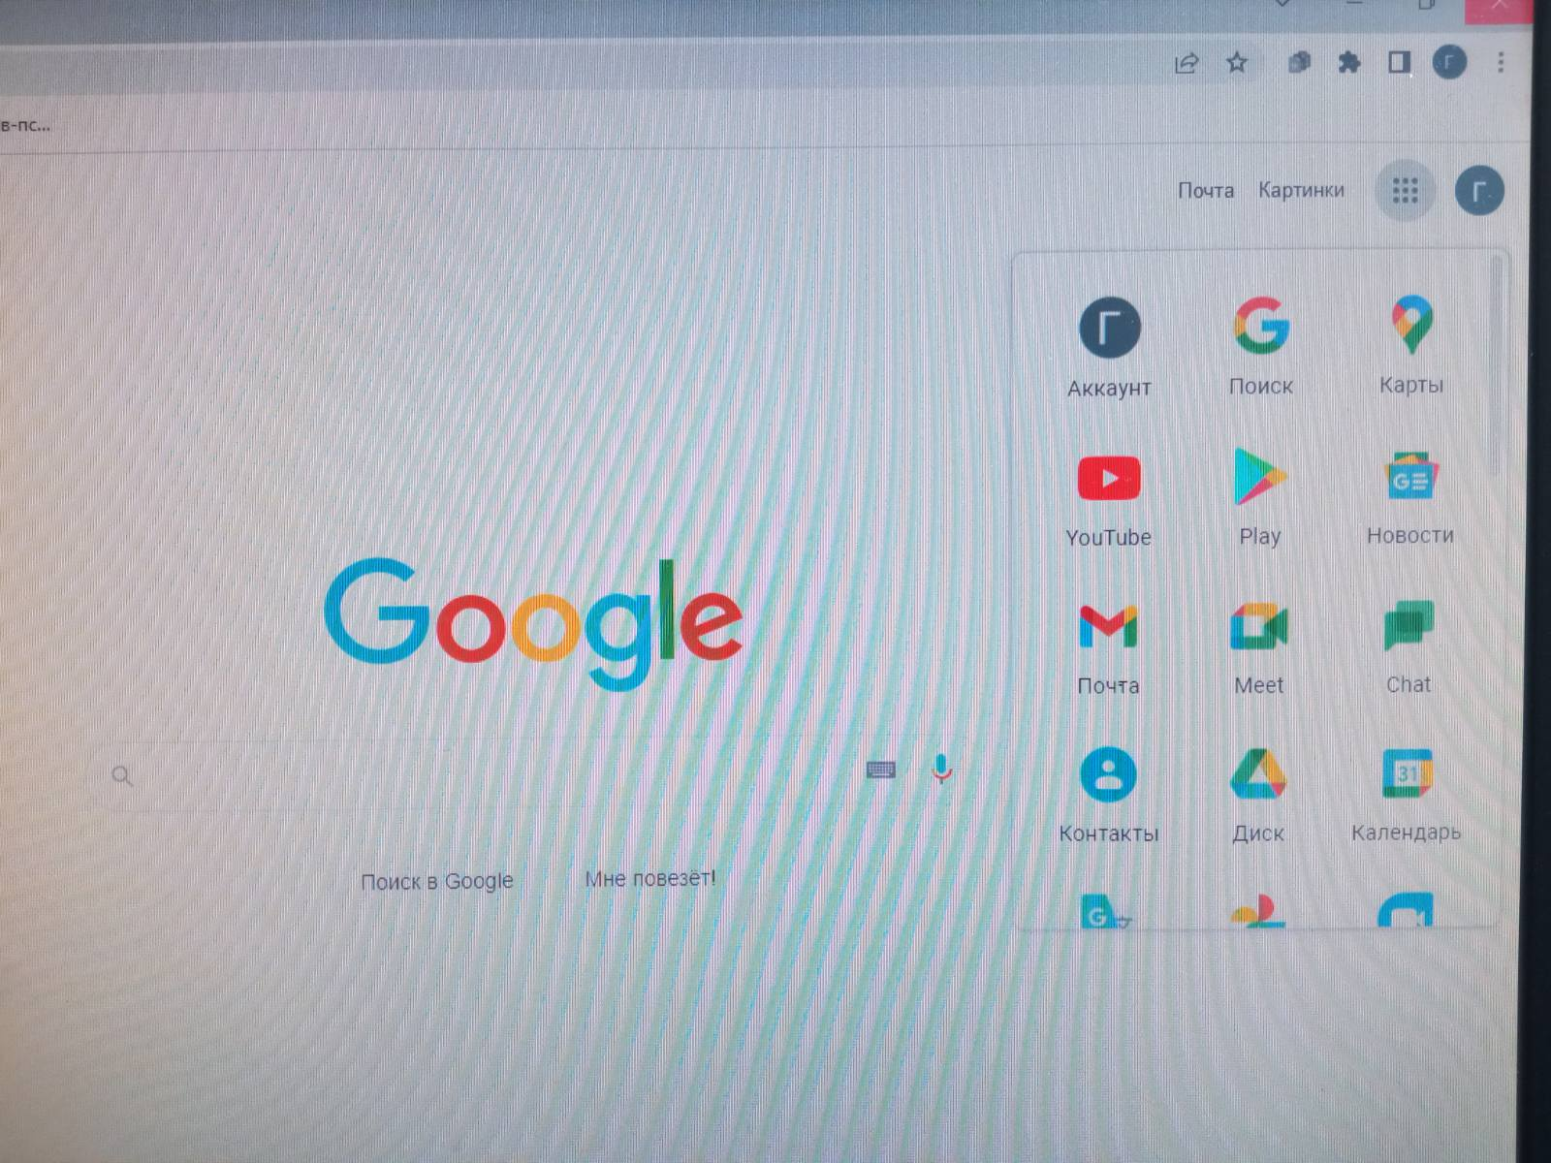
1. Часть «Подготавливаем документы для портфолио». Я уже зарегистрирована. Далее, чтобы войти в Гугл диск нажимаю на иконку Приложение в правом верхнем углу. В открывшемся списке выбрать Диск. Нажимаем и попадаем в Гугл диск.

Slide 8
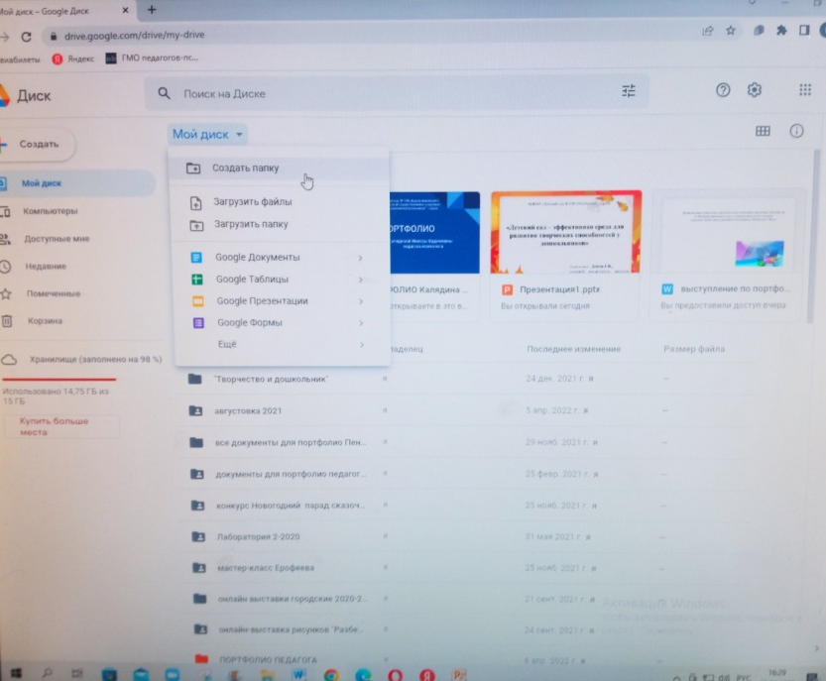
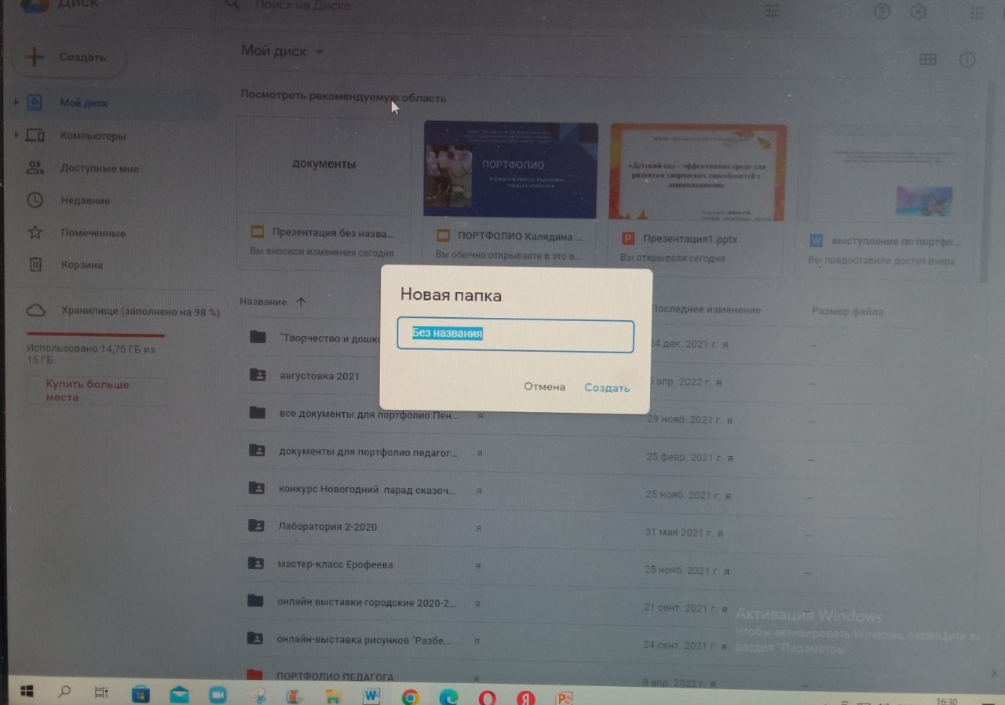
Сначала загрузим все необходимые документы для портфолио.
Для этого нажимаем Мой диск и в открывшемся меню выбираем Создать папку. Появляется папка без названия, называем ее, например Портфолио педагога, далее нажимаем Создать. Появляется папка.

Slide 9
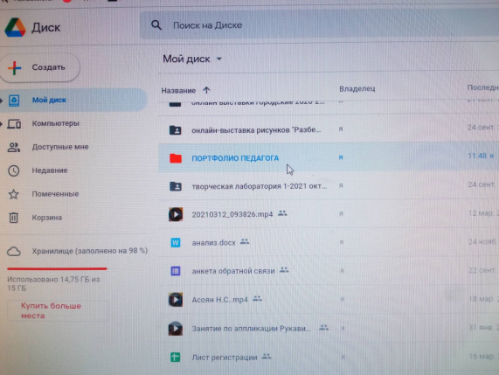
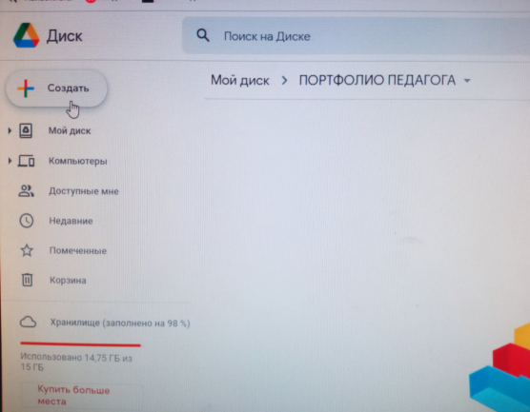
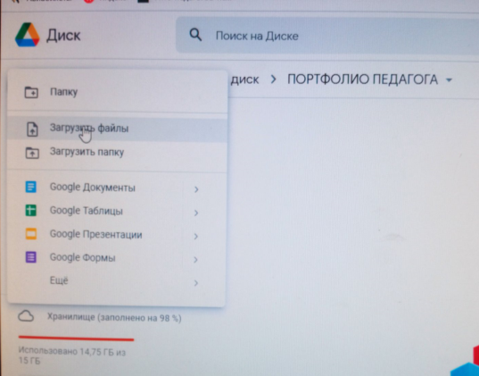
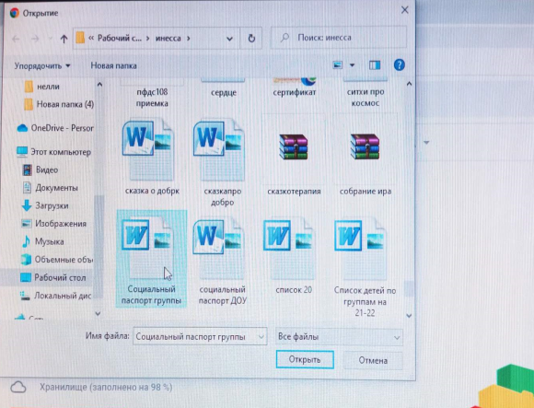
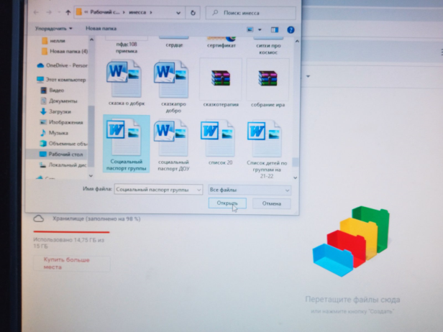
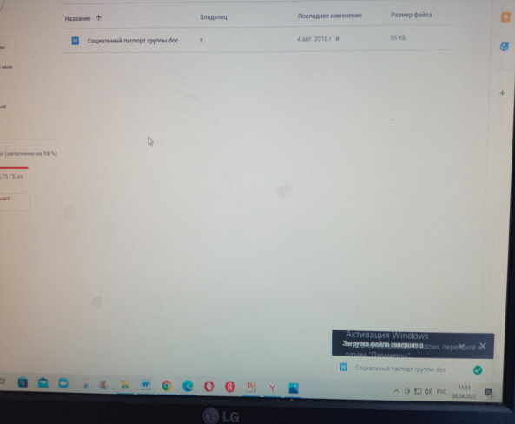
Кликаем мышкой на папку, заходим в папку. В папке можно загрузить документы или создать другие папки по аналогии. Чтобы загрузить документы нажимаем на кнопку Создать, выбираем Загрузить файлы (открывается окно Рабочий стол)-выбираем файлы с рабочего стала (нажимаем на те файлы, которые нам необходимы) – нажимаем Открыть и файлы начинают загружаться.

Slide 10
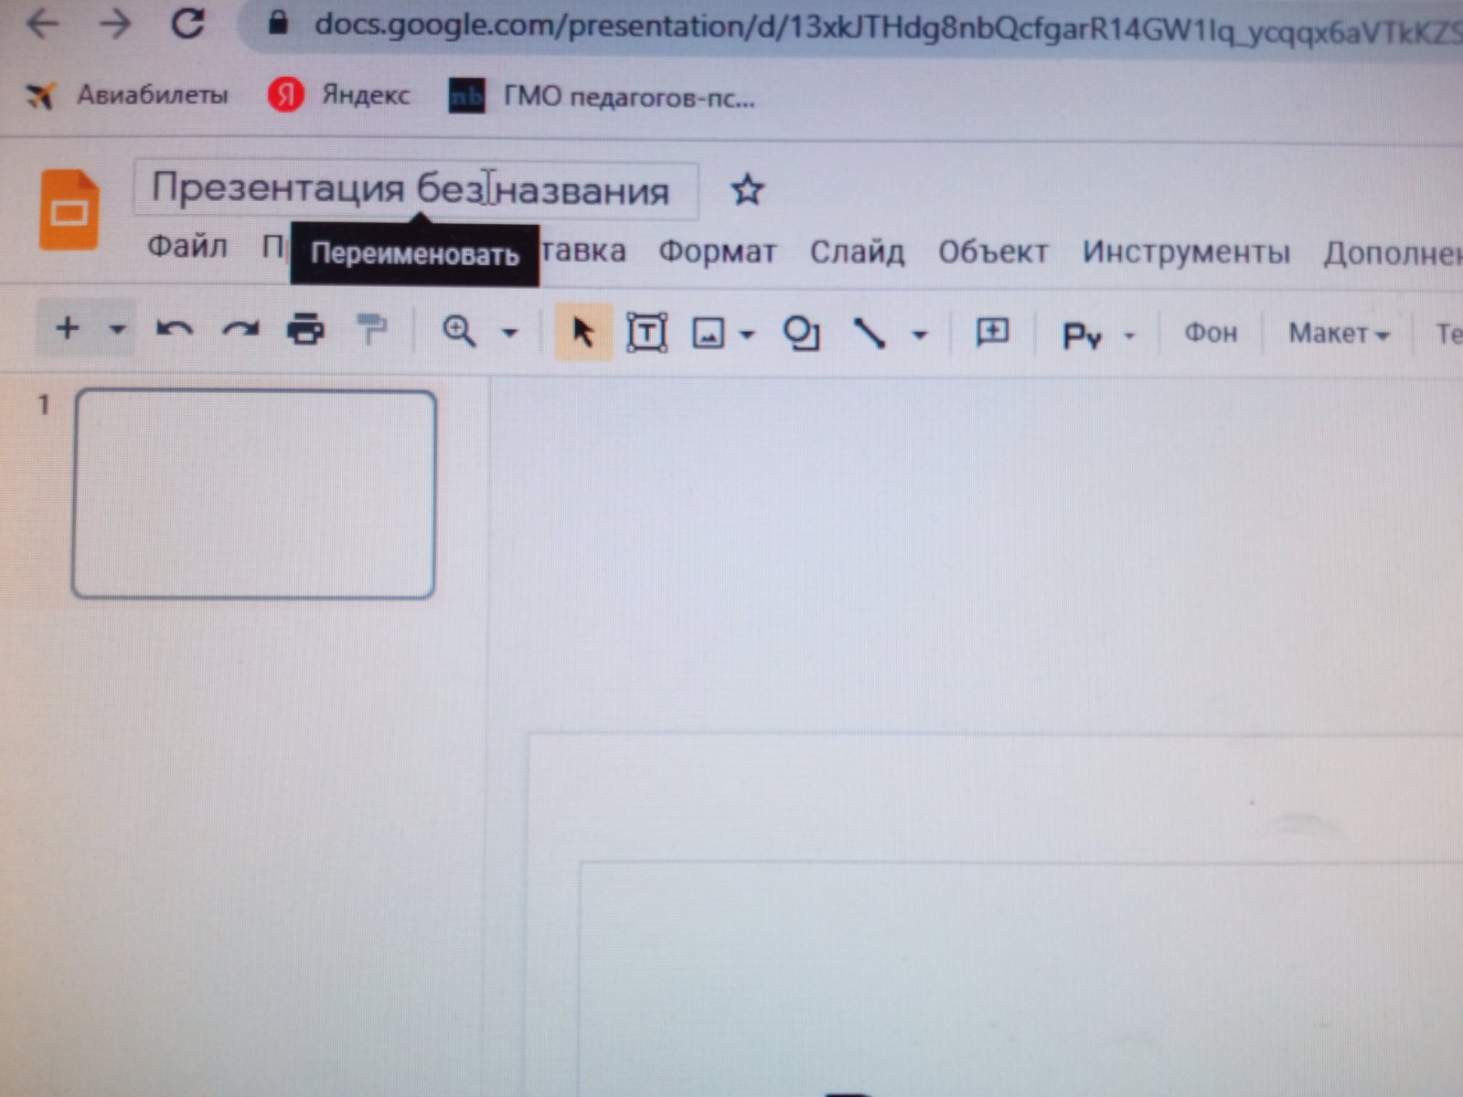
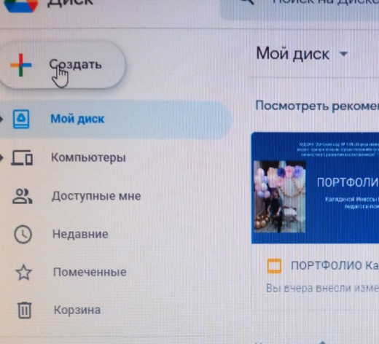
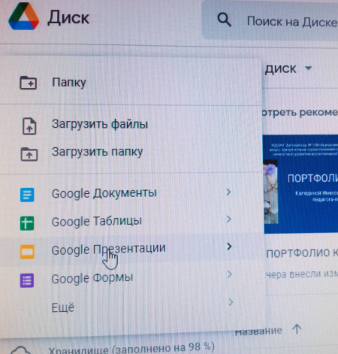

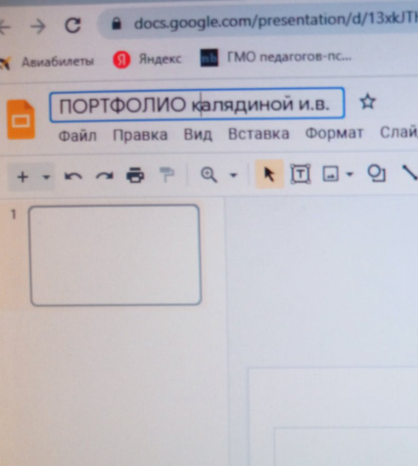
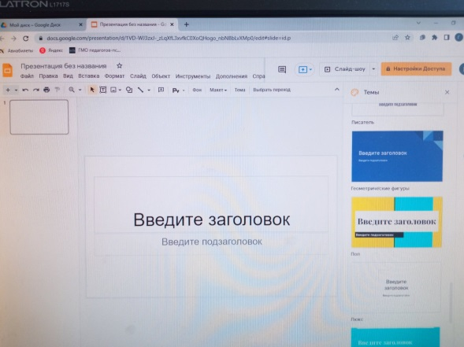
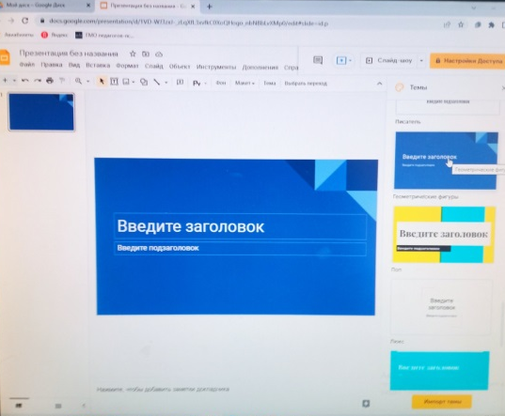
2. Часть «Создаем презентацию в Гугл диске»
Нажимаем на кнопку Создать и выбираем в открывшемся окне Гугл презентацию. Перед нами откроется окно презентация без названия. Чтобы назвать надо просто нажать на строчку где будет название. Называем нашу презентацию, например ПОРТФОЛИО Калядиной И.В.
Для того, чтобы переименовать презентацию наводим курсор мышки на название и переименовываем. Чтобы создать презентацию определенного вида можно выбрать Тему и загрузить ее, кликнув мышкой по теме, которая понравилась.

Slide 11
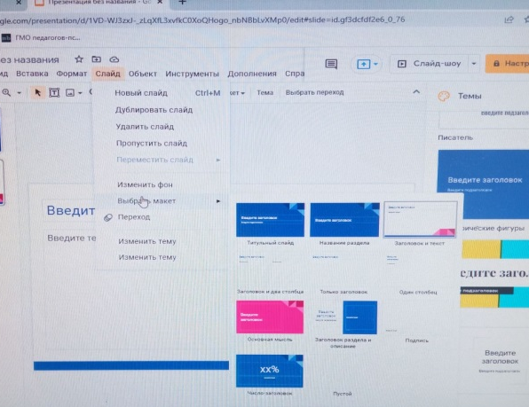
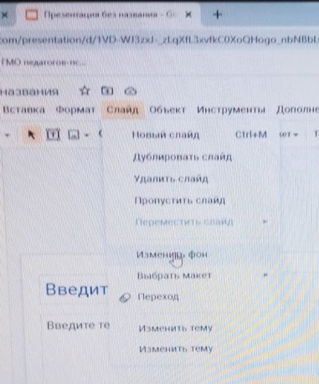
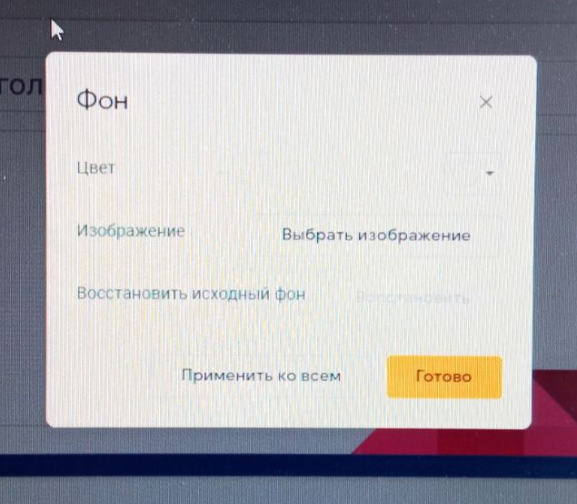
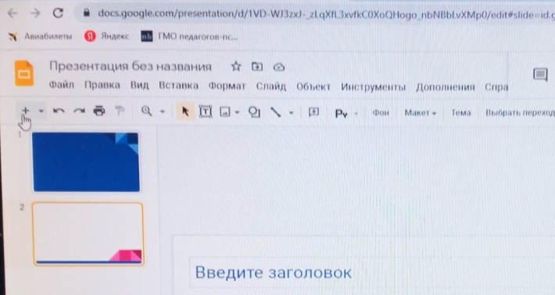
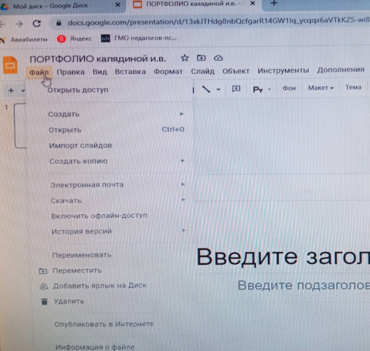
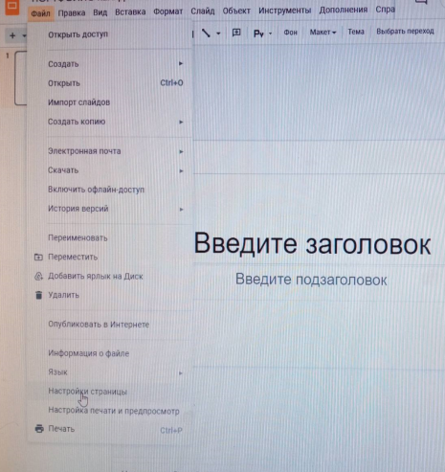
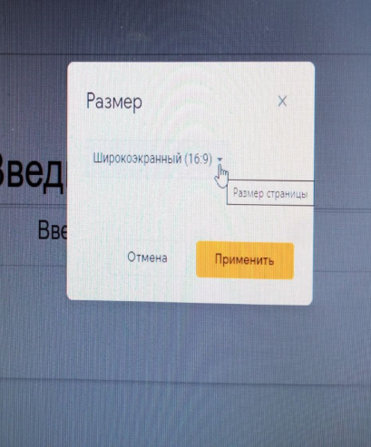
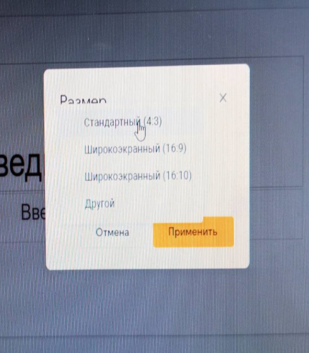
Действия со слайдами. Какие действия можно сделать со слайдами, вы увидите нажав на кнопку Слайды. Выбираете необходимое вам действие. Добавить слайд можно нажав на +. Рядом с + есть стрелочка. Нажав на нее можно выбрать макет шаблона или заходим во вкладку Слайд - Макет и выбираем тот макет, который нам нужен, кликнув мышкой по нему. Можно также изменить цвет слайда. Заходим во вкладку Слайд, затем Изменить фон и выбираем цвет, также кликнув мышкой по нему и нажимаем Применить ко всем или Готово.
Можно изменить размер слайда. Для этого заходим Файл, затем Настройки страницы, Размер нажимаем на стрелочку, выбираем Стандартный и нажимаем Применить.

Slide 12
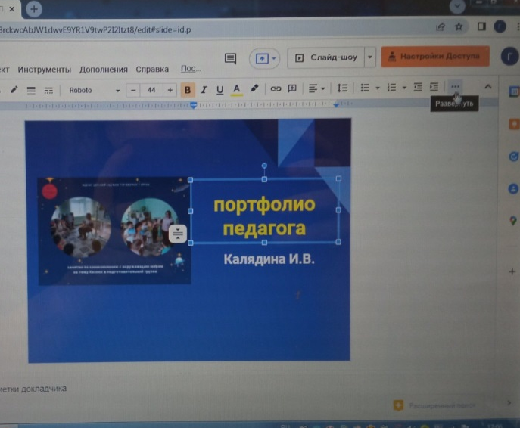
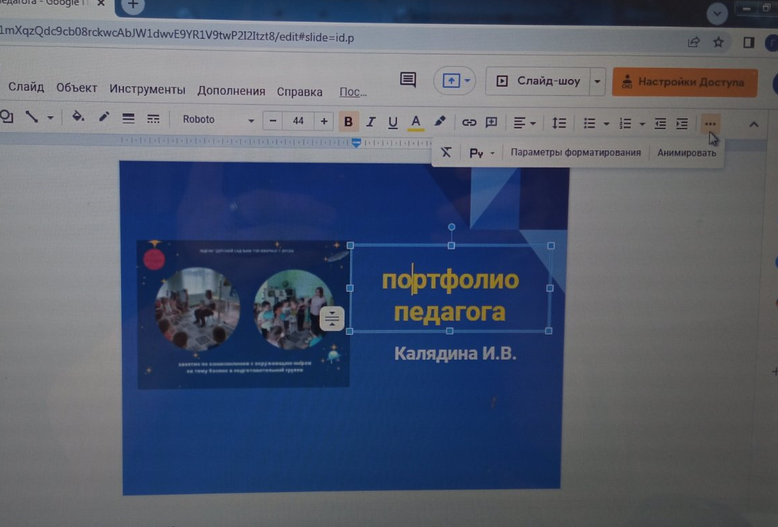
Работа с текстом. В поле «Ведите заголовок» пишем портфолио, в поле «подзаголовок» – ф.и.о педагога. Выделяем текст, в меню в правом углу есть три …, нажимаем появляется дополнительное меню для работы с текстом (увеличиваем, цвет меняем, выставляем по центру, стиль шрифта меняем и т.д.)

Slide 13
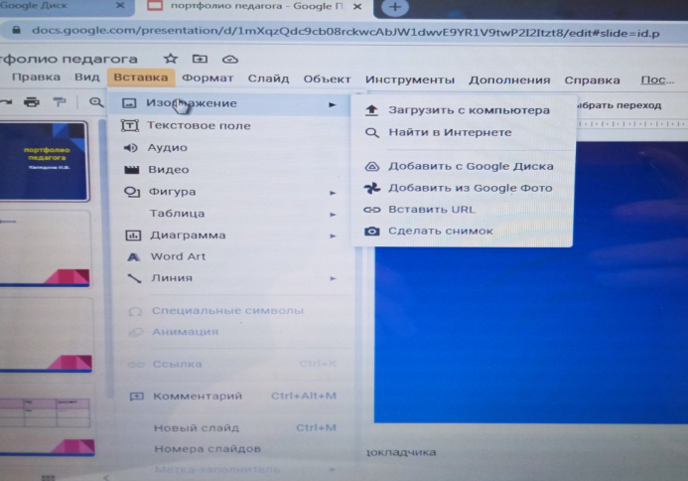
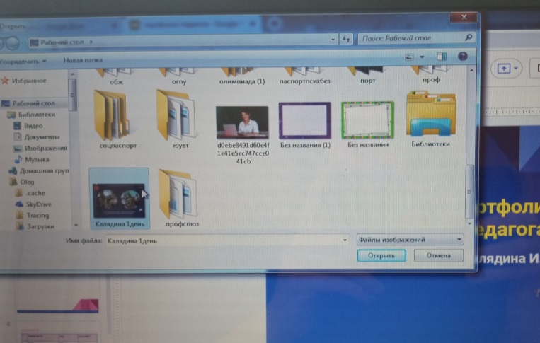
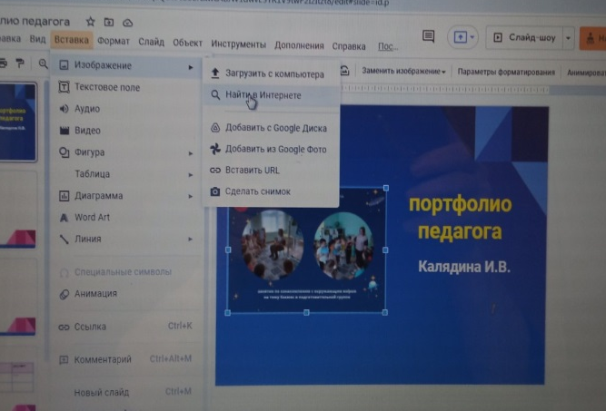
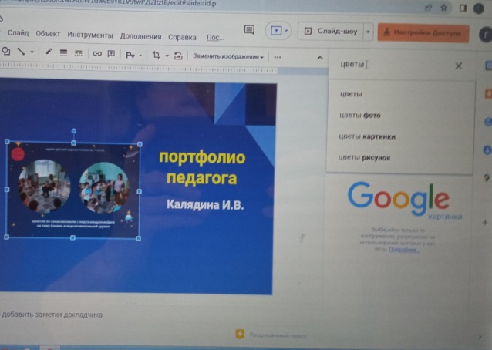
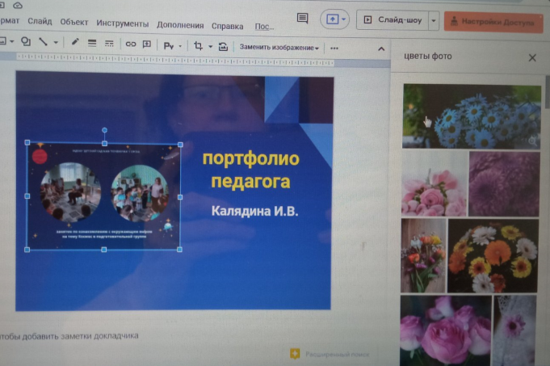
Работа с видео, картинками.
Чтобы вставить картинку, видео заходим в кладку Вставка – Изображение с компьютера, появляется окно Рабочего стола, выбираем картинку – Кликаем по ней мышкой – Открыть. Если картинки нет на рабочем столе и нужно ее выбрать с интернета заходим во вкладку Вставка – Найти с интернета – в поисковике пишем, например, цветы фото, выходят картинки, кликаем по картинке - Вставить.
вставить

Slide 14
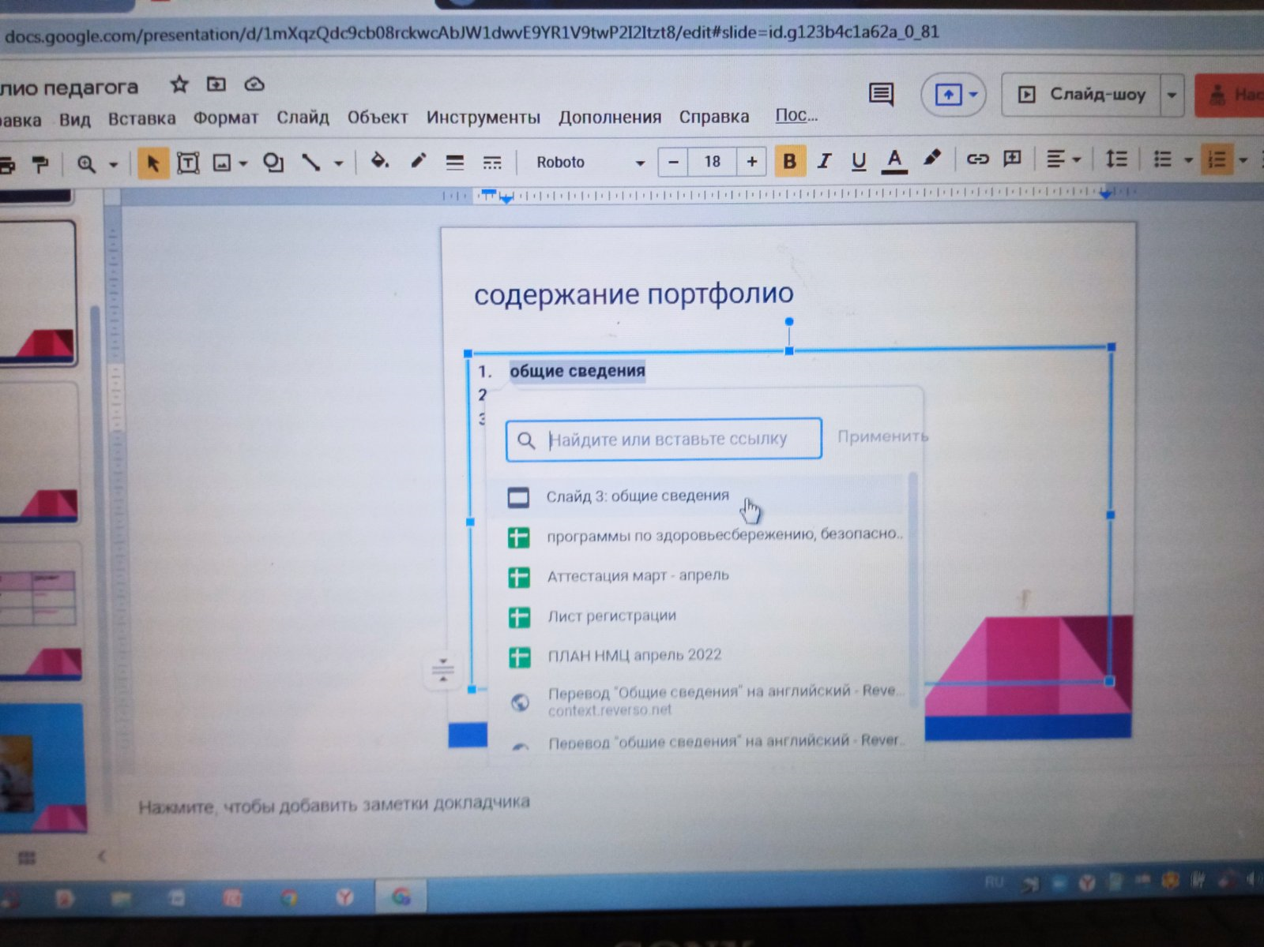
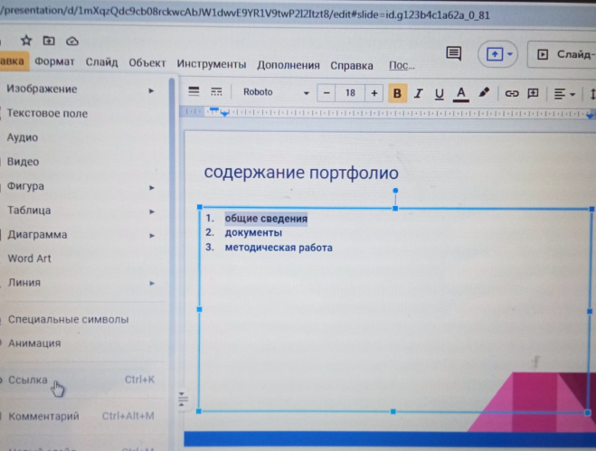
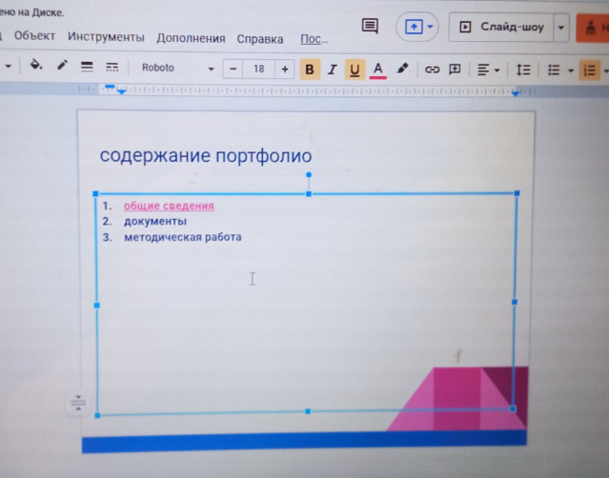
Работа с гиперссылками. Для удобства просматривания презентации можно прикрепить ссылки к разделам портфолио с целью вы хода на нужный слайд. Выделяем курсором раздел портфолио заходи во вкладку Вставка-Ссылка выбираем слайд, с которым работаем, нажимаем на него и данный раздел портфолио становится другим цветом. Так работаем со всеми разделами портфолио.

Slide 15
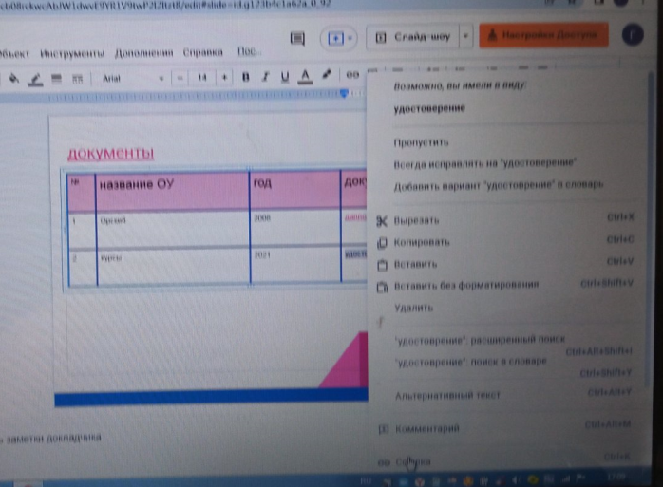
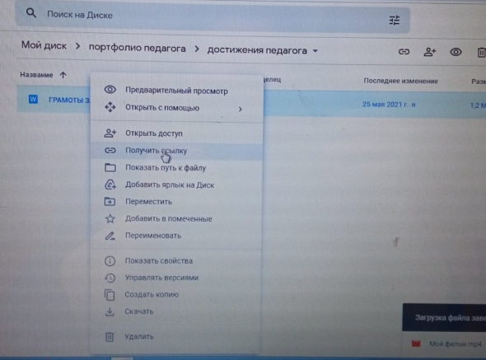
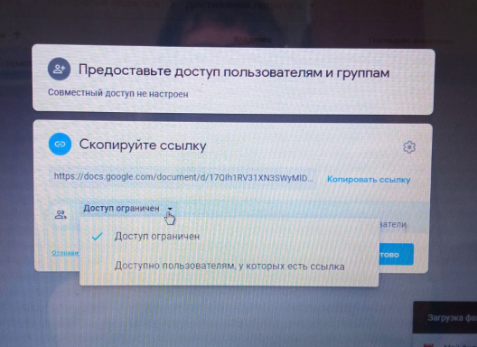
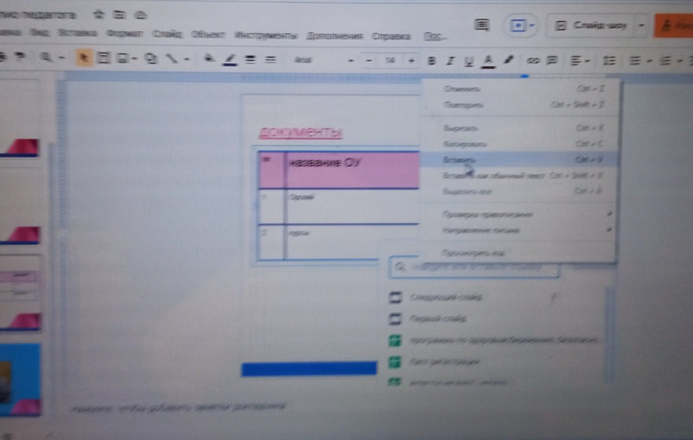
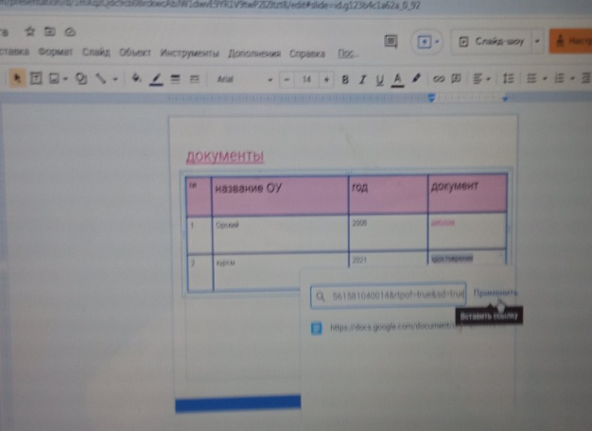
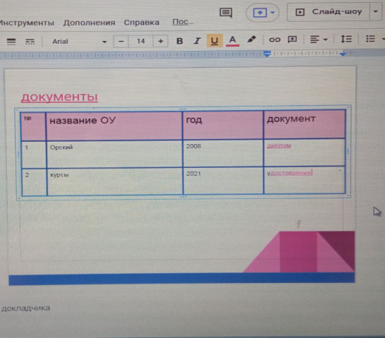
Чтобы прикрепить ссылку к файлу, папке и самой презентации кликаем мышкой по этим документам, Вставка - Получить ссылку. Всплывающем окне делаем Доступ для всех у кого есть – Читатель – Копируем ссылку – Готово. Ссылка скопирована, теперь нужно прикрепить к нужному слову в презентации, например Документы. Курсором выделяем слово Документы, кликаем правой мышью , заходим Вставка-Ссылка – всплывающем окне вставляем нашу ссылку – Применить.

Slide 16
СПАСИБО
ЗА
ВНИМАНИЕ!

